Slide 1


屏南之星
新任校長遴選
經營理念與校務發展計畫
報告人
國立屏北高級中學
教師兼教務主任
陳科名

Slide 2
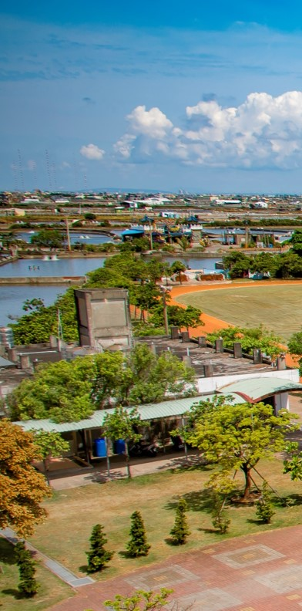
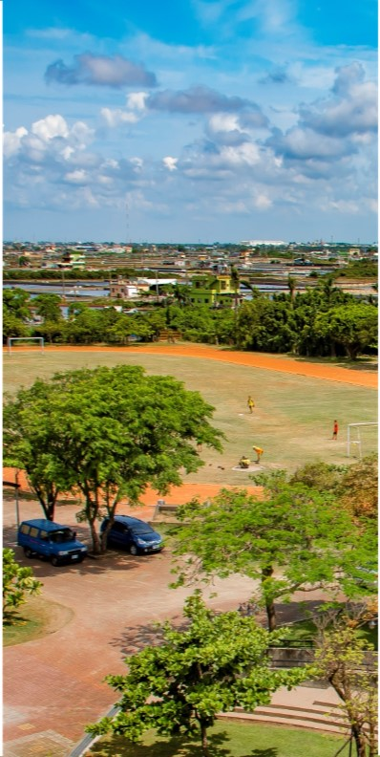
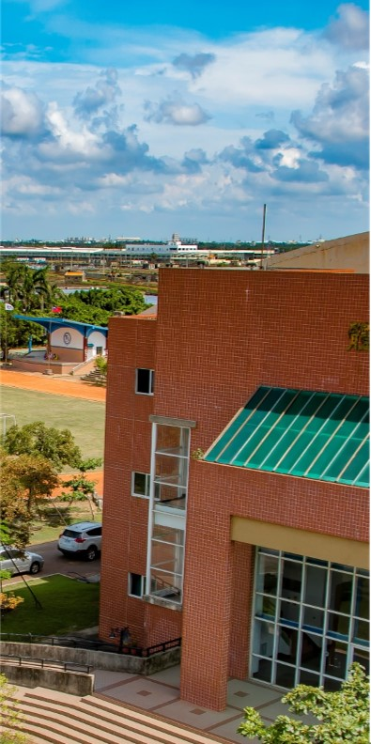

關於陳科名
辦學理念與
校務經營計畫
議題回應
未来展望
Part 04
Part 01
Part 03
Part 02
報告大綱

Slide 3
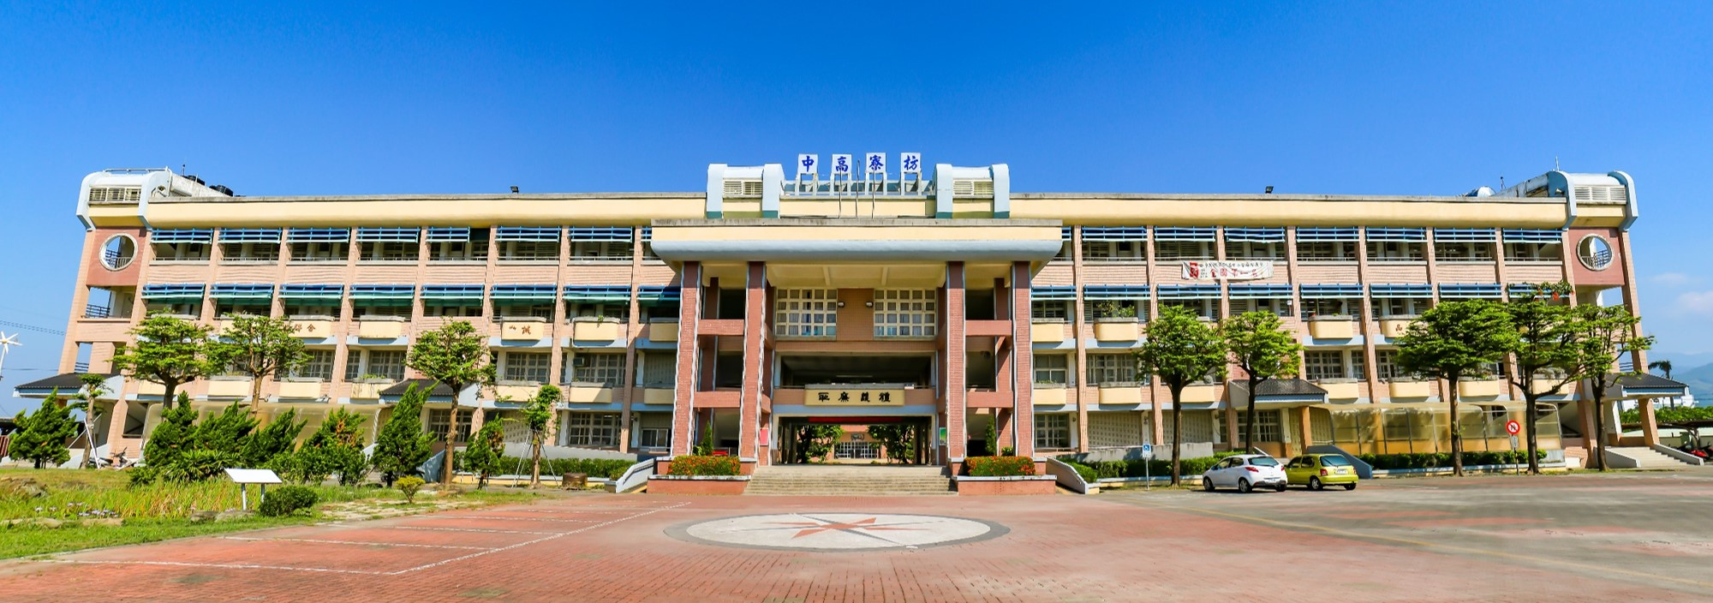
一、個人簡歷
二、服務績效
三、專業成長
Part 01
關於 陳科名

Slide 4

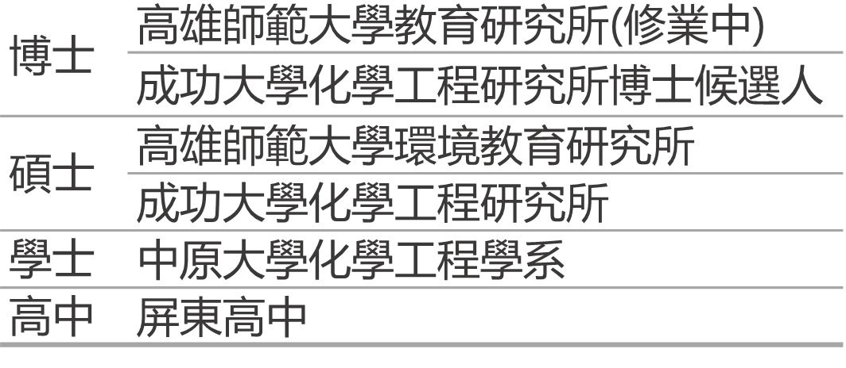

一、個人簡歷
生於屏東，長於屏東、服務於屏東
現職：
國立屏北高中
教務主任
化工、環教、教育學 三項專業
學歷：

Slide 5
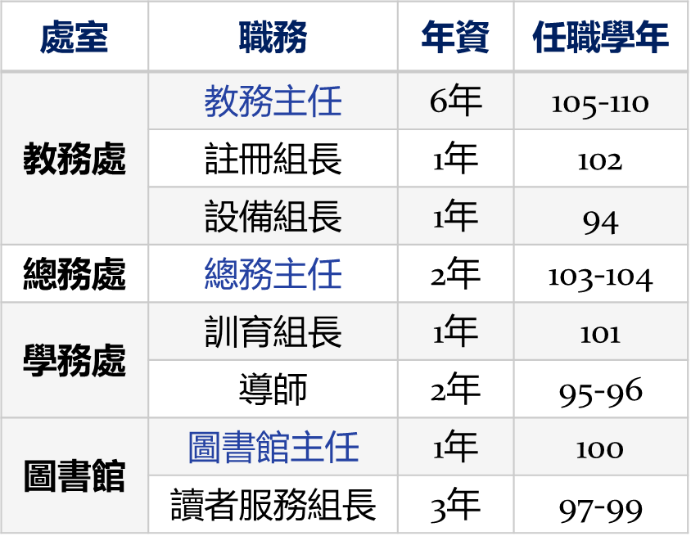
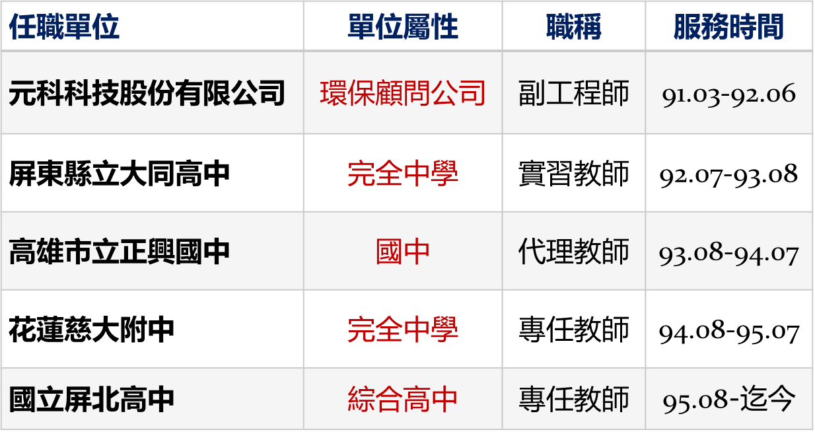
一、個人簡歷
業界 與 教育界 雙重資歷
經歷教學與行政處室：
服務於業界及多種教育體制：
各處室歷練完整
從綜高、普高到國中

Slide 6
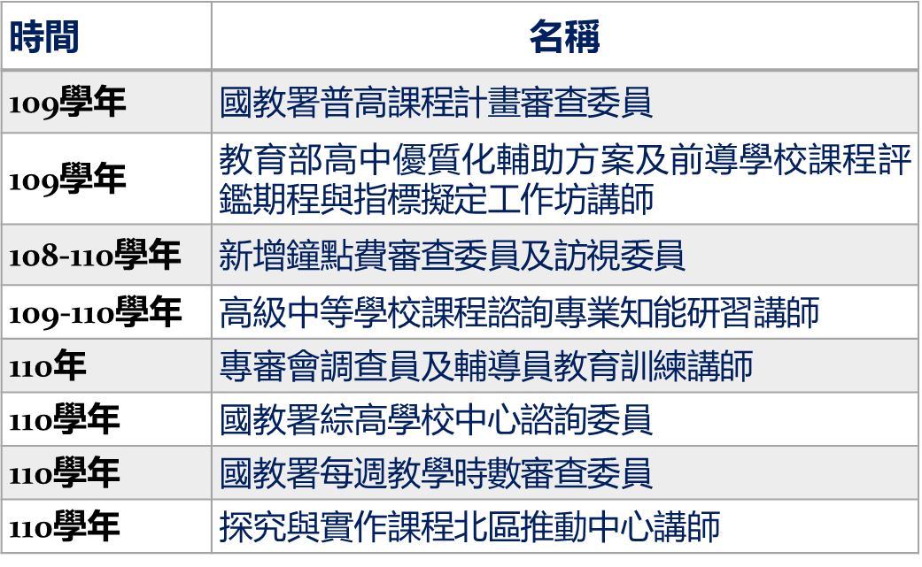
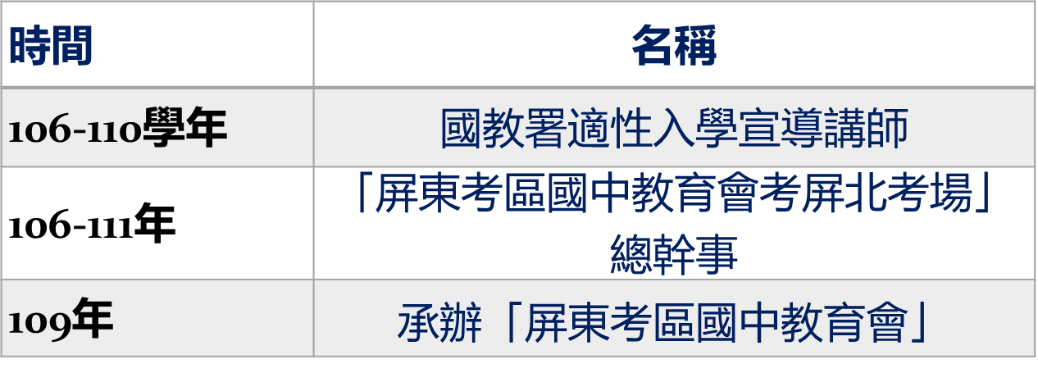
二、服務績效
親身參與重要教育變革
新課綱相關
多元入學宣講與承辦
熟悉新課綱各項規範與業務
了解國、高中升學進路

Slide 7
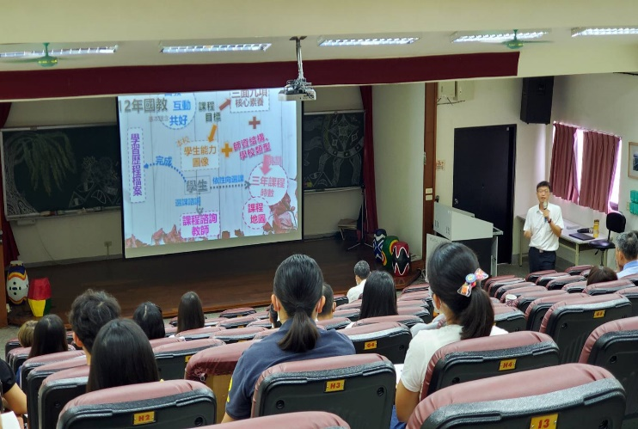
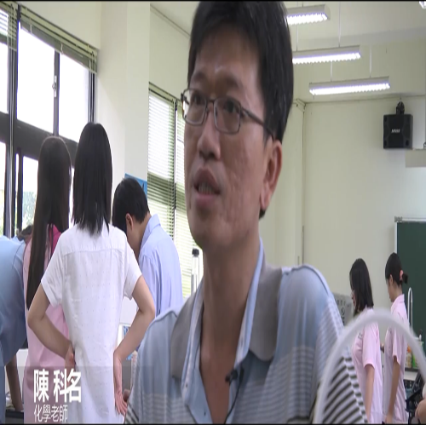
二、服務績效
積極爭取經費改善學校設備
教務主任 期間
持續申辦高中優質化與均質化計畫、新課綱前導學校計畫、教育部學習區完全免試入學、教育部充實學生自主學習空間及設施計畫、非山非市編制外代理教師及行政人力實施計畫、科技輔助教學與學習計畫、行動學習計畫、科技輔助自主學習計畫、屏東區校長社群計畫、學習扶助、夏日動能、充實原住民一般教學設備、充實基礎教學實習設備、充實一般科目教學設備、續辦綜合高中計畫。
總務主任 期間
辦理學校餐廳、活動中心、宿舍漏水整修工程、校園車道整建工程及游泳池整建工程。
總務、教務任內，
超過
5000萬
爭取競爭型經費

Slide 8
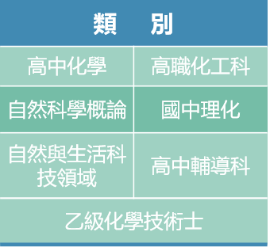
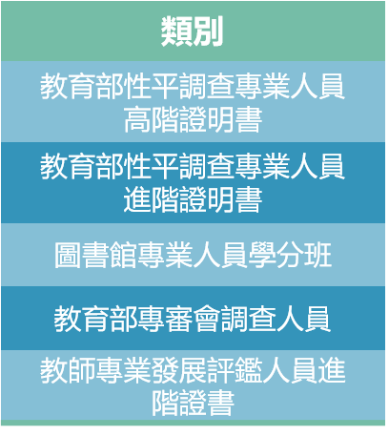
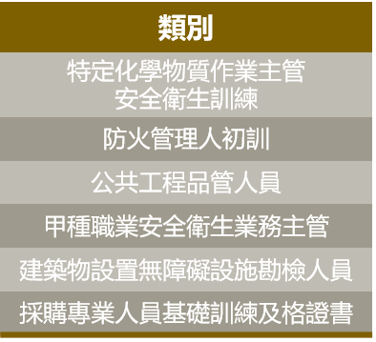

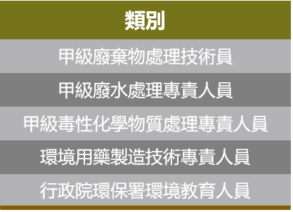
三、專業成長
預備自己，耕耘每一個時刻
教師證及技術士
教師專業成長
總務處知能
環保相關知能
6張 教師證，
1張 乙級技術證，
至少16張 專業證照

Slide 9
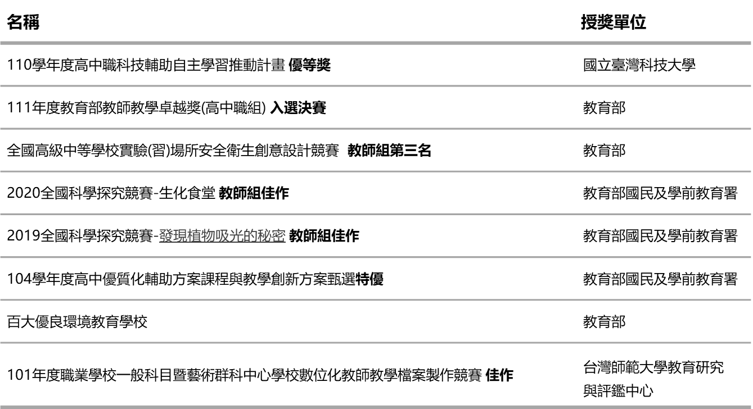
四、教學獎項
致力行政業務，不忘教學精進

Slide 10
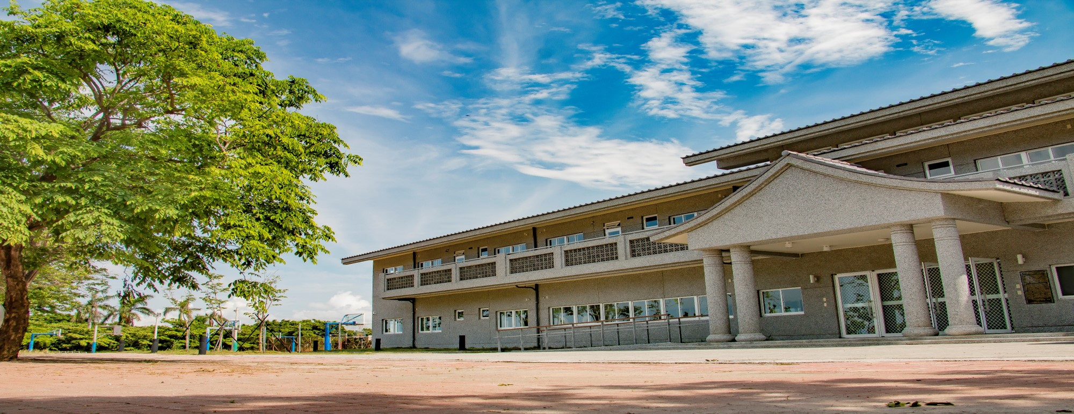
Part 02
校務發展計畫
一、教育理念
二、辦學目標與具體策略
三、學校現況分析
四、校務發展作為

Slide 11

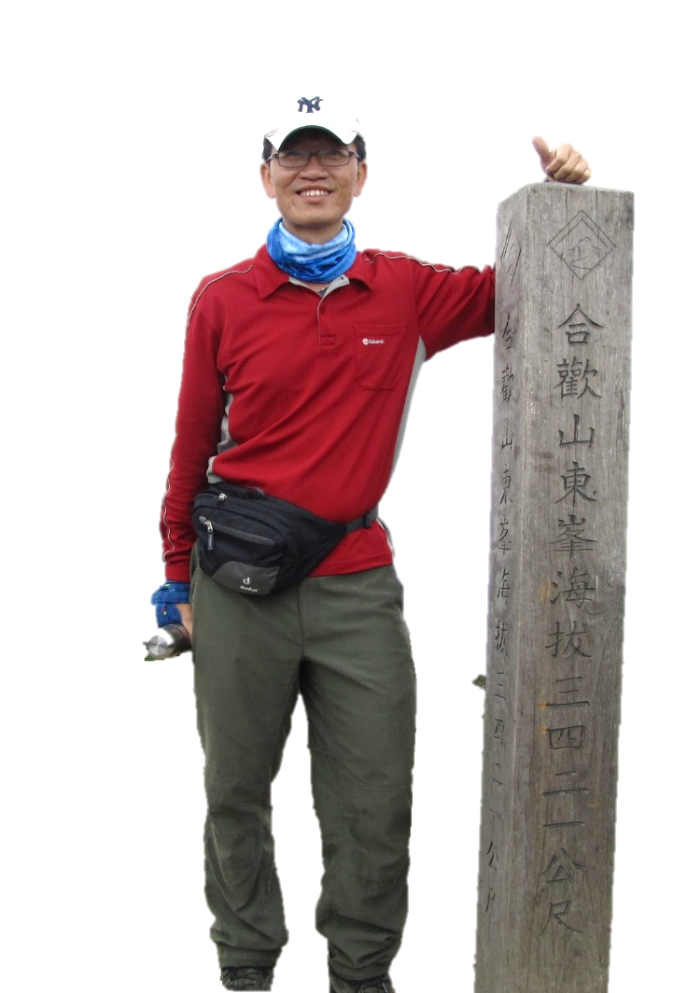
一、教育理念
教育不是注滿一桶水，而是點燃一把火
(一) 有教無類，創造教育幸福感。
(二) 因材施教，尋找每位學生的亮點。
(三) 適性揚才，成就每一位孩子。
(四) 多元進路，開創教育大未來。
(五) 優質銜接，傳遞教育愛。

Slide 12
二、辦學目標與具體策略
辦學目標：
具體策略：
績效
教育品質
組織教師社群，鼓勵教師自我實踐。
正向領導，營造溫馨工作環境。
整合校園各項系統，打造安全學習環境。
型塑具有人性關懷與教育理念的藝術校園。
重視多元發展與核心素養教育。
推動全人教育，重視藝文與科學教育。
建立社區良好互動關係，爭取社區認同及家長支持。
結合枋寮鄉社區資源，推動在地化國際教育的推動。
和諧
優質校風
創新
學校特色
指標
文化
動力
學生
適性學習
個 人
辦學理念
教師
專業自主
主體
核心
後盾
資源
本位
家長
多元參與
學校
永續發展
社區
共存共榮

Slide 13
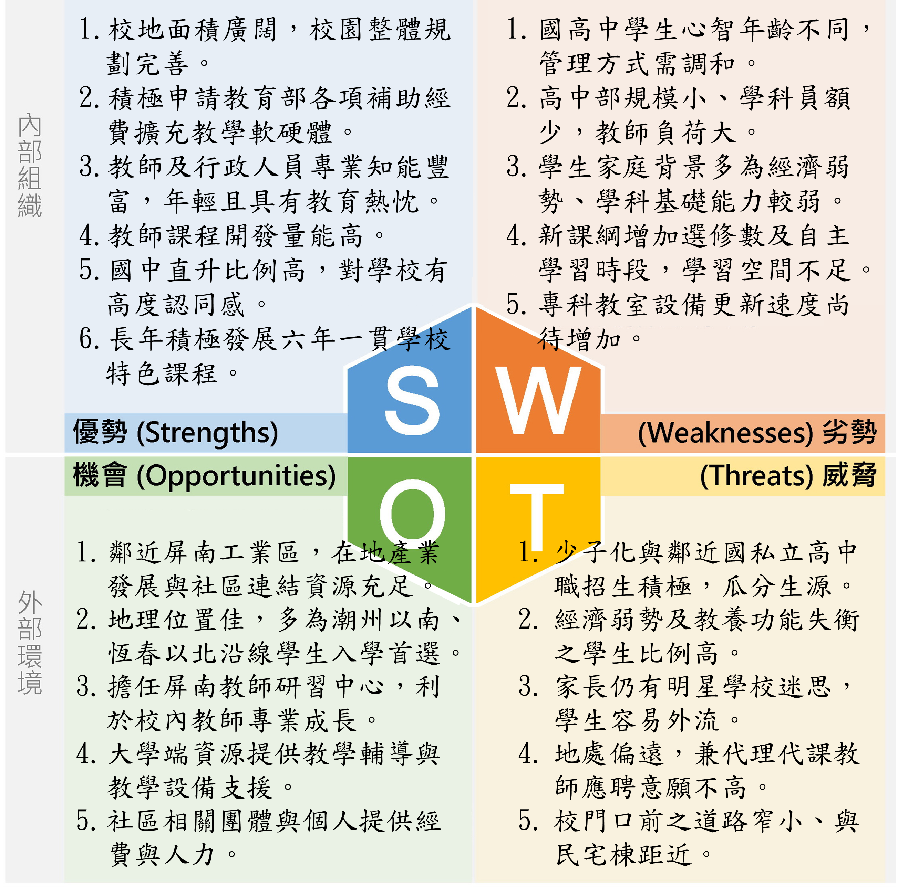
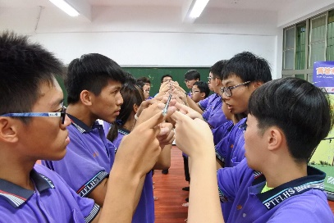
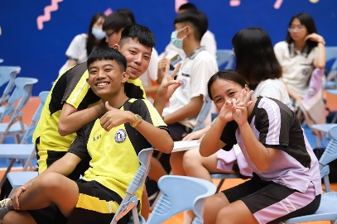
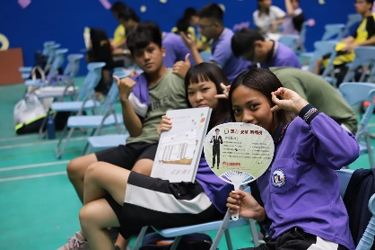
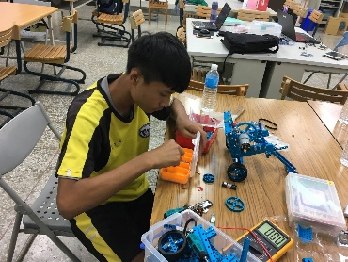
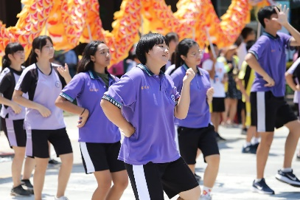
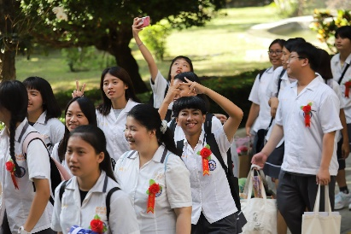
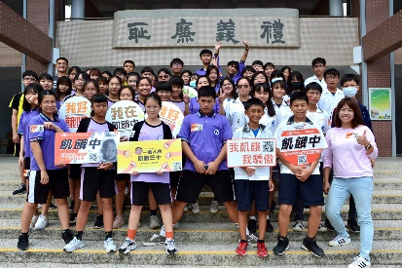
三、學校現況分析

Slide 14
四、校務發展作為
(一)分析新生來源，親身拜訪與介紹。
(二)加強行政服務，提升績效品質。
(三)精進教師專業，激發創意潛能。
(四)推動科學教育，優質E化環境。
(五)發展多元活動，擴展國際視野。
(六)培養人文關懷，打造健康學園。
(七)建構安全永續，形塑美學空間。
(八)落實學習扶助方案，提升學生基礎學力。
(九)強化輔導工作、實現友善校園。
(十)推動閱讀寫作，陶冶藝文涵養。
打造「從優秀到卓越」
的社區優質高中

Slide 15
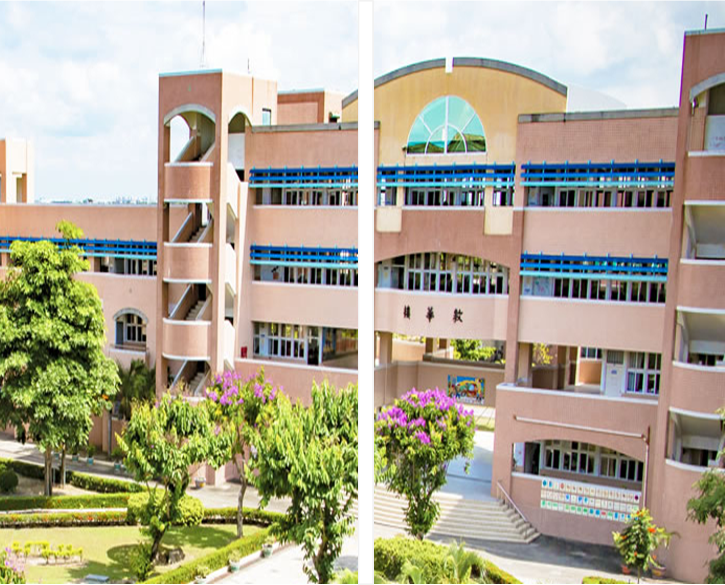
Part 03
議題回應
01.
02.
招生策略
挑戰與契機
面對少子化，您將如何規劃國、高中部之招生策略，並引導枋中開創新局，以提昇競爭力，其具體作為為何？
108課綱已推動三年，對於本校這類偏鄉型的社區高中，在班級規劃(普通班、雙語實驗班、體育班)、班群規劃(自然、社會班群)、課程規劃(含彈性自主學習、校訂課程)方面，依您的看法會有哪些挑戰與契機？

Slide 16
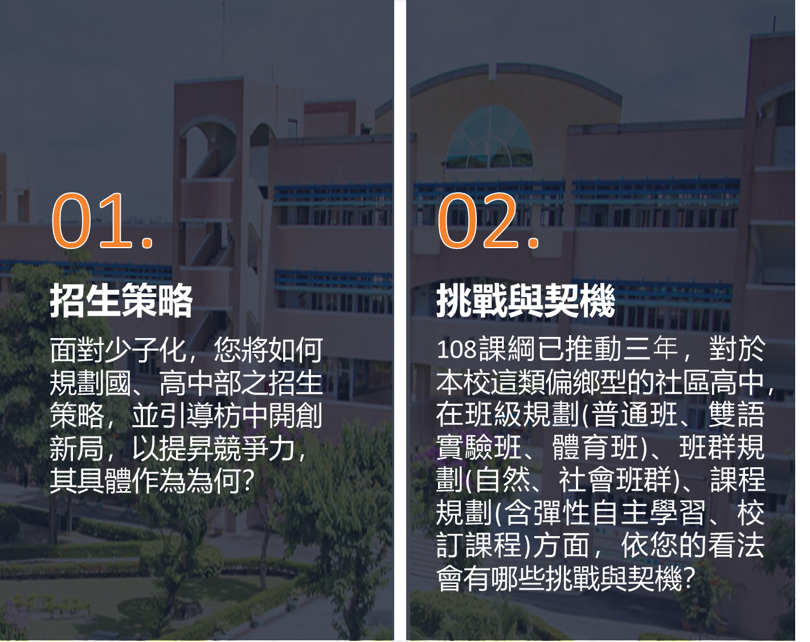
Part 03
議題回應

Slide 17

Part 03
話不多說，事不少做
走到第一，做到最後
議題回應
固本(鞏固生源)
、拔尖(吸引優秀學子)
、洗腦式行銷
服務到點
學優、技優、藝優

Slide 18







Part 03
話不多說，事不少做
走到第一，做到最後
議題回應
固本(鞏固生源)
、拔尖(吸引優秀學子)
、洗腦式行銷
提供學生舞台
行銷學生
建立學校品牌
課業學習與生涯輔導
課程諮詢
選課說明
畢業後服務
辦學績效
是永續招生的關鍵
吸引 優秀學子
創造 市場口碑
特色學習與學群對應
課後學習
考前加強
原民輔導
各式獎助學金
產學合作
偏鄉地區補助
直升優勢、完免資源

Slide 19
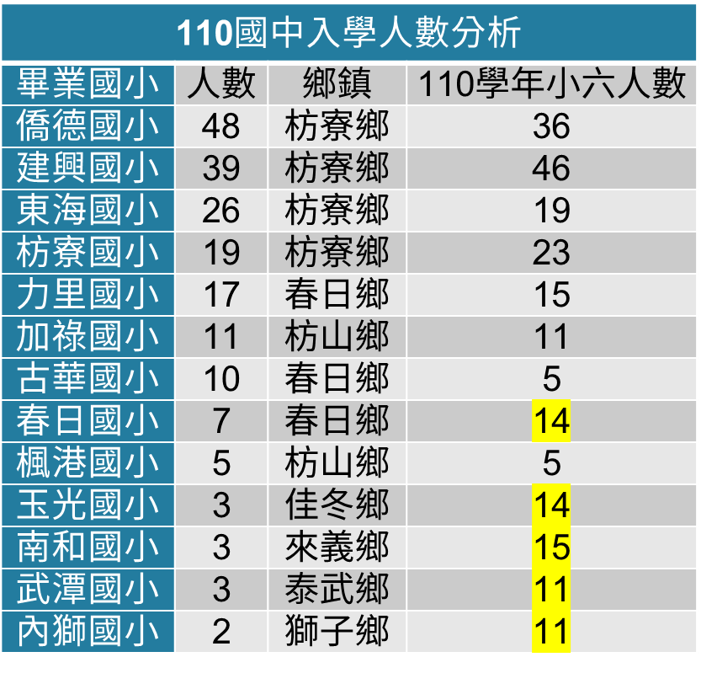
Part 03
話不多說，事不少做
走到第一，做到最後
議題回應
固本(鞏固生源)
、拔尖(吸引優秀學子)
、洗腦式行銷
(1)分析枋中國、高中部新生來源。
國中部

Slide 20
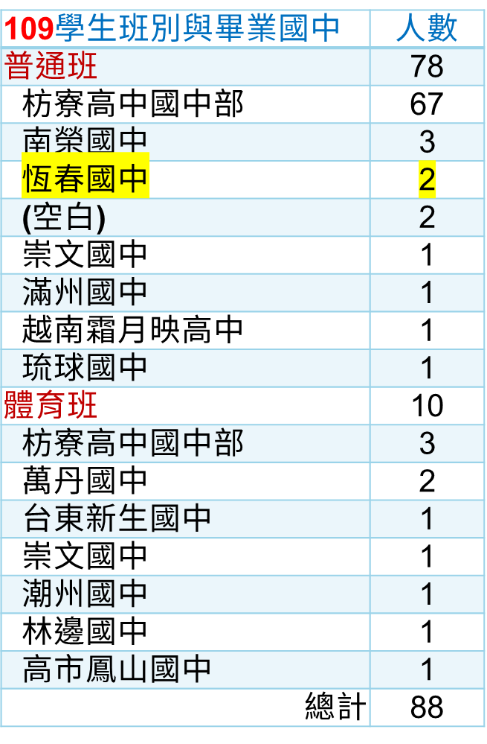
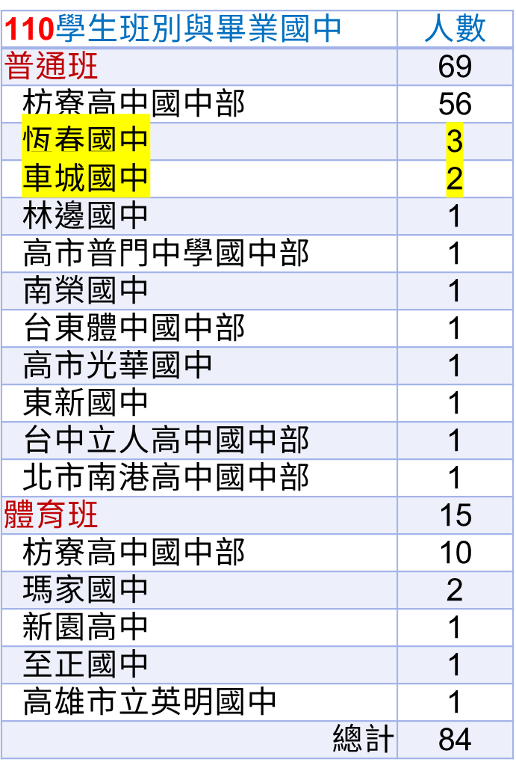
Part 03
話不多說，事不少做
走到第一，做到最後
議題回應
固本(鞏固生源)
、拔尖(吸引優秀學子)
、洗腦式行銷
(1)分析枋中國、高中部新生來源。
高中部

Slide 21
Part 03
話不多說，事不少做
走到第一，做到最後
議題回應
固本(鞏固生源)
、拔尖(吸引優秀學子)
、洗腦式行銷
(1)分析枋中國、高中部新生來源。
(2)由校長帶領一級主管組成招生團隊親訪。
(3)績效文宣發至學生畢業之國中小學校。
(4)至國中小端校園附近懸招生標語布條。
(5)聘用本校畢業生，擔任招生大使。
教師推薦、營隊小隊輔、國中小到宣導

Slide 22
Part 03
話不多說，事不少做
走到第一，做到最後
議題回應
固本(鞏固生源)
、拔尖(吸引優秀學子)
、洗腦式行銷
(1)分析枋中國、高中部新生來源。
在地優先，直升第一
爭取優質，全面共榮
(2)由校長帶領一級主管組成招生團隊親訪。
(3)績效文宣發至學生畢業之國中小學校。
(4)至國中小端校園附近懸招生標語布條。
(5)聘用本校畢業生，擔任招生大使。
教師推薦、營隊小隊輔、國中小到宣導

Slide 23
Part 03
挑戰
議題回應
空間不足
空間的解構與建構
師資陣容的專業搭配與整合
國、高中課程轉銜
考招連動，造成教師授課負擔

Slide 24
Part 03
契機
議題回應
六年一貫
以核心素養為目標+非考科領域串接
適合發展在地課程
促進學生自我理解
充實學習歷程檔案
大自然就是我們的教室
面山向海
教師高度熱忱與願意溝通、對話
發掘小校的無限可能
累積經驗，做為下一次耕耘的養分

Slide 25
Part 03
議題回應
03.
04.
六年一貫
優勢與傳承
請問您如何領導教師盤點學校之優劣勢，建構更具優勢與特色的六年一貫校訂課程，以符合本校未來永續發展及學生需求？
本校長期努力建立的特色與優勢，您認為有哪些是值得傳承下去，並且依據您的長處與特質，您將規劃哪些延續措施或創新作為？

Slide 26
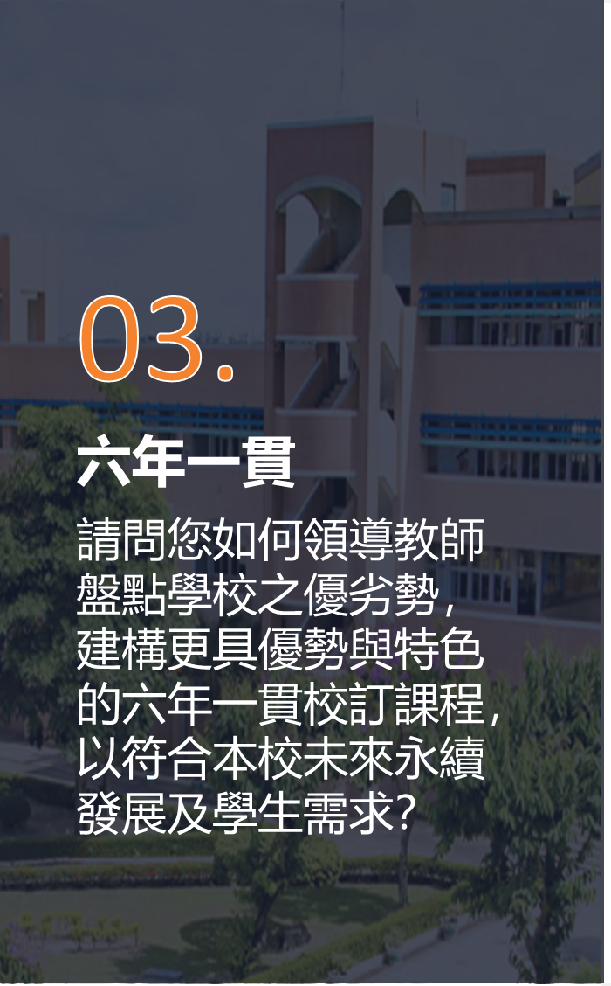
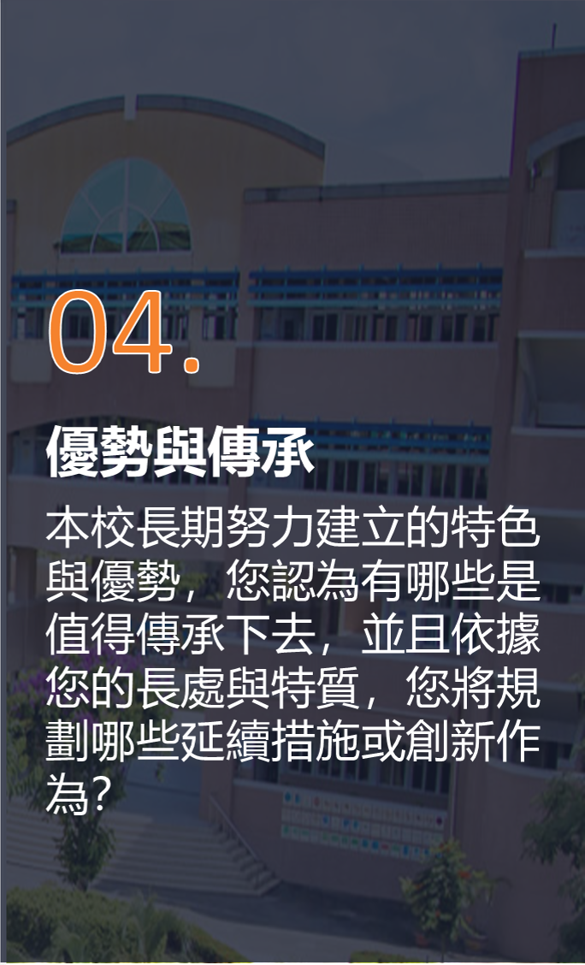
Part 03
議題回應

Slide 27





Part 03
往上延伸
國中部
高中部
向下紮根
議題回應
聽得懂
學得會
做得出來
學生
基本學力
全體教師
齊心
一貫
一貫
一貫
發展
根基
一貫

Slide 28
Part 03
組織永續
往上延伸
國中部
高中部
向下紮根
靜態、動態、生態、心態
議題回應
聽得懂
學得會
做得出來
適性揚才
讓學生去應去的地方
學生
基本學力
全體教師
齊心
一貫
一貫
一貫
發展
根基
一貫

Slide 29
Part 03
議題回應
結合
個人專長
特色與優勢
全面傳承
接前後
連上下
洽內外
合異同

Slide 30
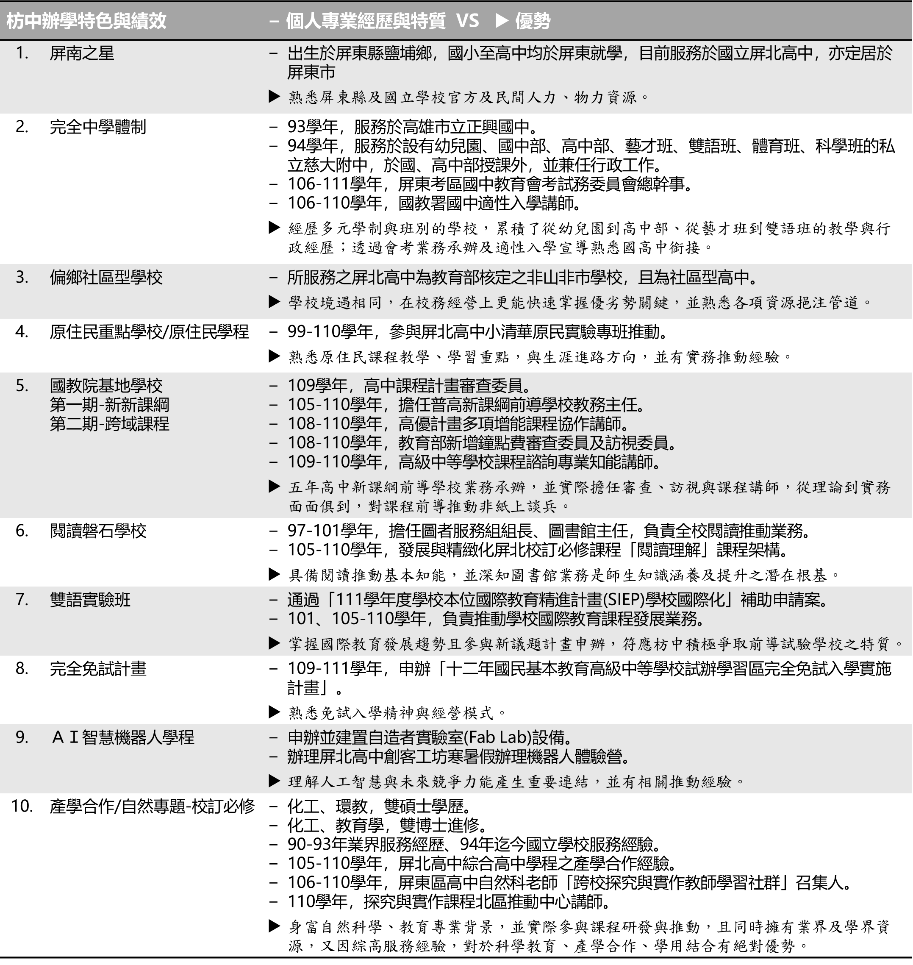
卓越枋中
Part 03
議題回應
從A到A+
結合
個人專長
+
全校教師
力量與支持
個人專長
特色與優勢
全面傳承
接前後
連上下
洽內外
合異同

Slide 31
話不多說、事不少做、走在第一、做到最後
鼓勵 學生做「真正的自己」、
同仁追求「屬於自己的幸福」。
Part 04
展望未來
屏南之星

Slide 32
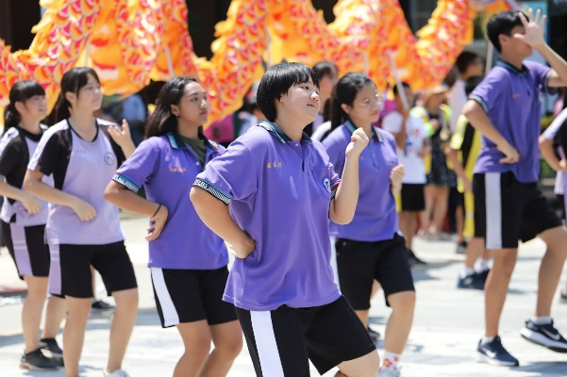
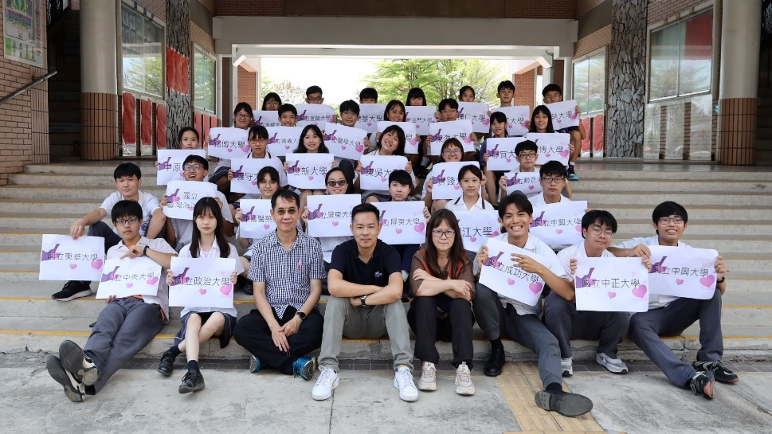

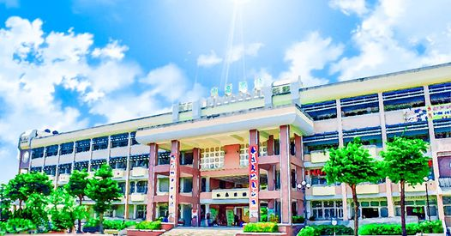
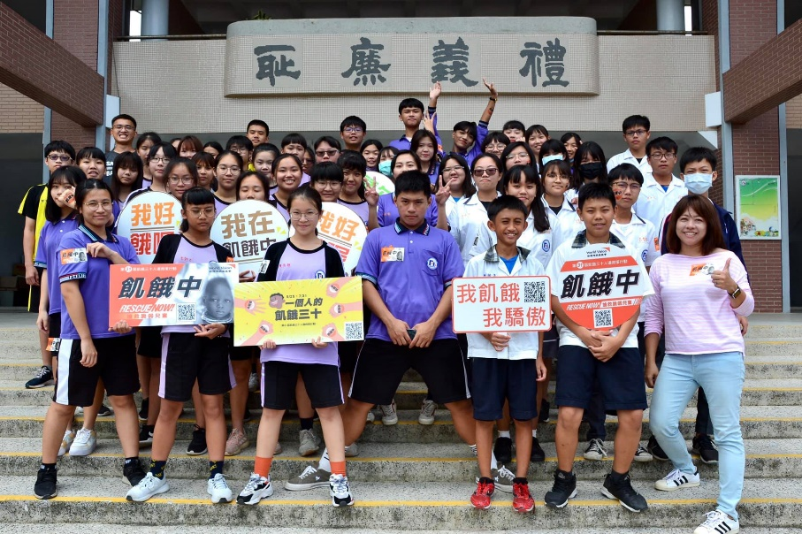
簡報結束
感謝聆聽

Slide 33
屏南之星

